Slide 1
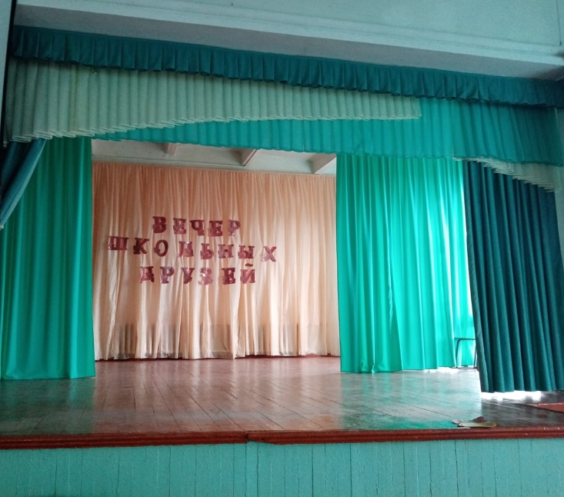
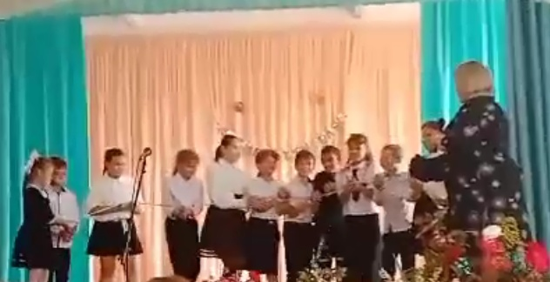
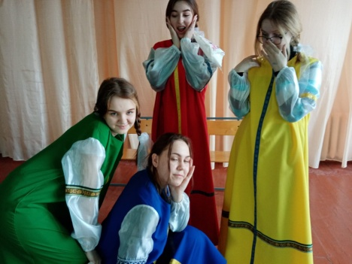
Школьный Театр…
Знакомство с удивительным миром театра
начинается в детстве
.

Slide 2
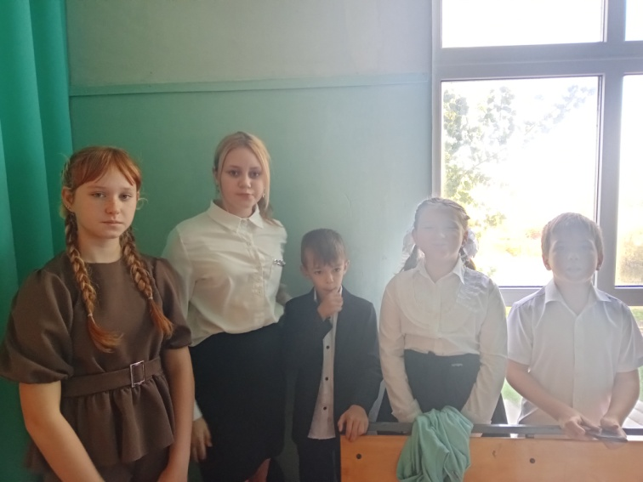
Театральная студия
МБОУ Лиховская СОШ
Руководитель: Шевырева Оксана Виктровна

Slide 3
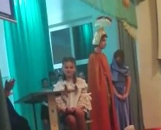
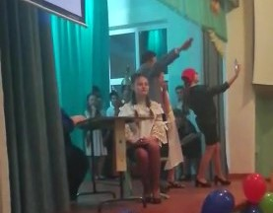
2019-2020 г.
Создание театральной студии. Мини-спектакль, представленный на вечере встречи выпускников 2020 года, "Урок истории".

Slide 4
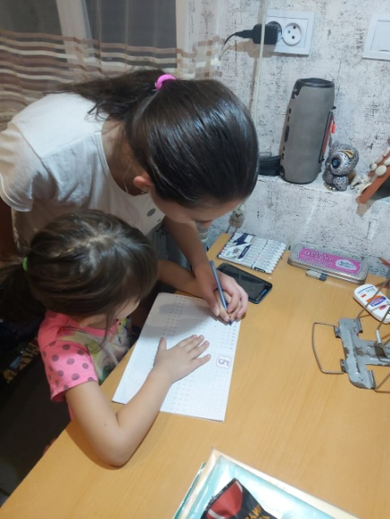
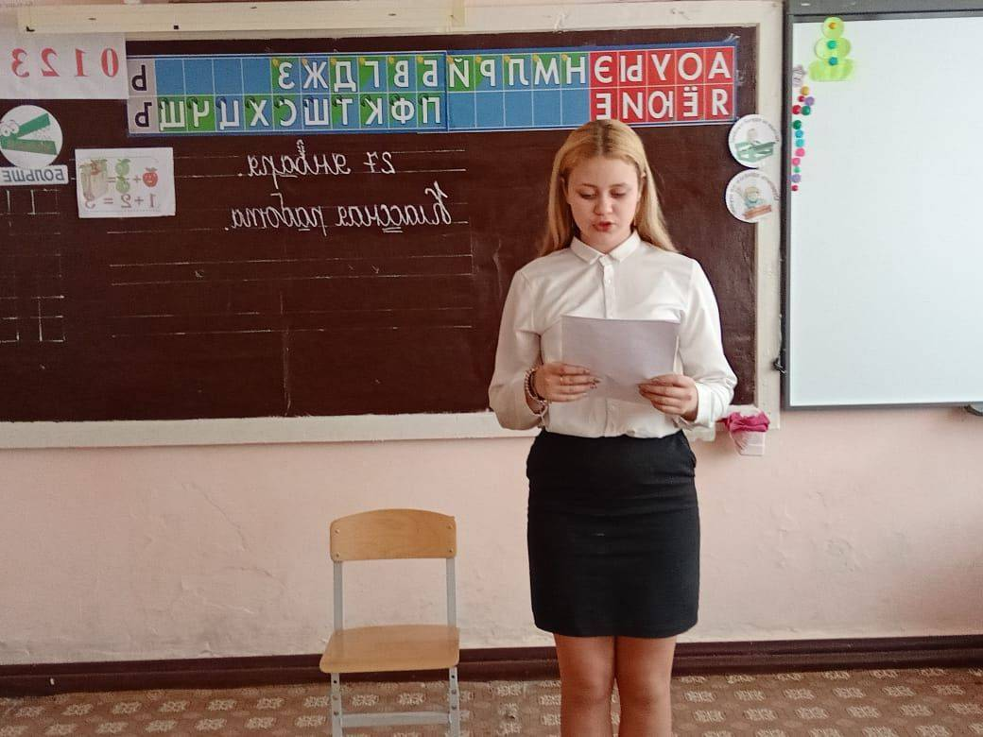
Знакомство с правилами игры на сцене
Работа с текстом
Практическая работа на площадке /репетиция/
Этапы постановочной работы
Музыкальное и художественно – декоративное оформление
Костюмирование
Творческий продукт /спектакль/

Slide 5
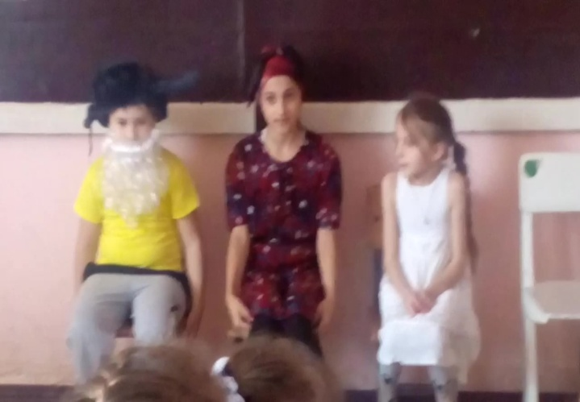
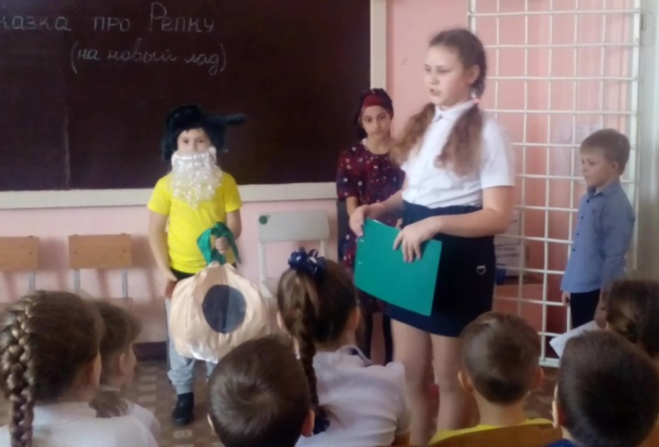
2020-2021 г.
Постановка сказки Олеси Емельяненко "Репка на новый лад". Сказку представили ученикам начальной школы

Slide 6

Сентябрь 2022 г.

Slide 7
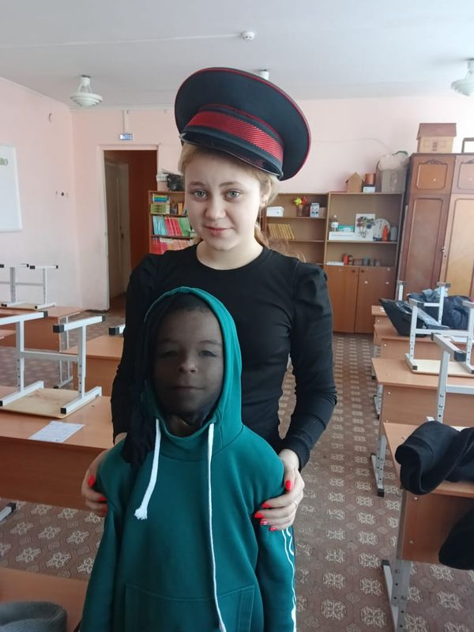
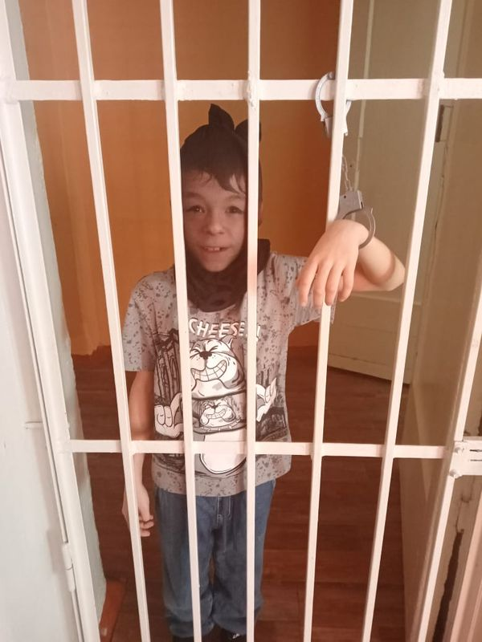
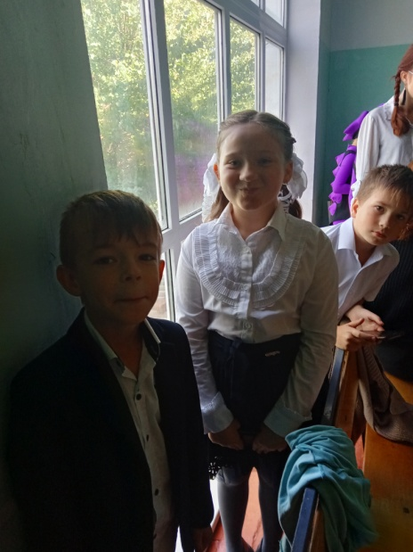
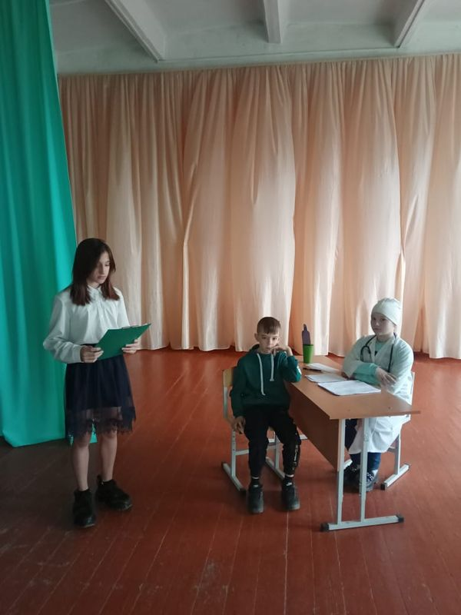
2021-2022 г.
Принимали участие в школьных концертах к 8 марта и ко дню учителя. А также начали работу над постановкой О.Емельяненко "Мы в профессии играем" для участия в методическом фестивале «Компетентность учителя – успешность ученика»

Slide 8


Slide 9
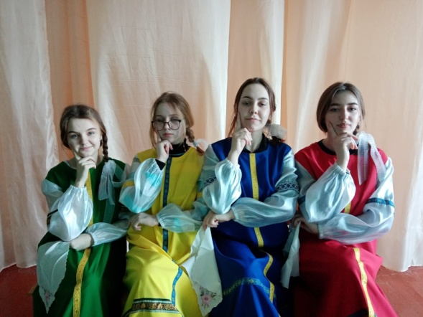
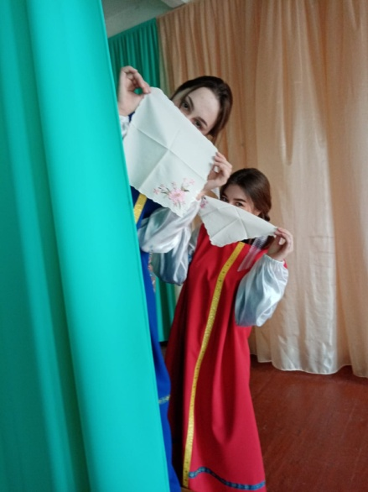
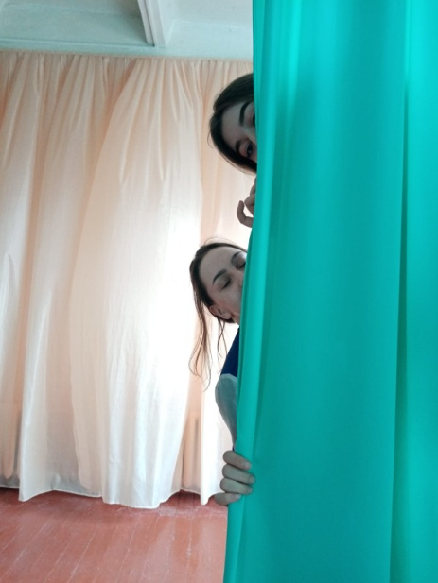
Участие детей в театрализованной деятельности повлияло на обогащение словарного запаса детей, на развитие творческих способностей. Ребята научились импровизировать, фантазировать, воображать, взаимодействовать со взрослыми и сверстниками, уметь делать выбор, находить выход из различных ситуаций. Умения, приобретенные в театрализованных играх, дети стараются использовать в повседневной жизни.

Slide 10
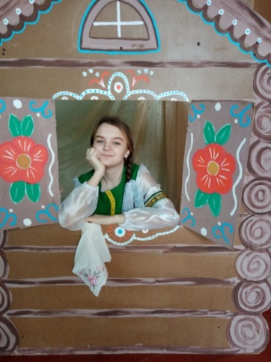
Дети должны жить в мире красоты, игры, сказки, музыки, рисунка, фантазии, творчества»
В.А. Сухомлинский

